Slide 1
Тема урока: свойство высот треугольника
Презентация выполнена учителем математики МОАУ «СОШ № 27 г.Орска»
Левшиной О.А.

Slide 2
Цели и задачи урока
Предметные - рассмотреть теорему о точке пересечения высот треугольника
Личностные - формировать интерес к изучению темы и желание применять приобретённые знания и умения.
Метапредметные – совершенствовать навыки решения задач по готовым чертежам.
Задачи: 1) доказать теорему о точке пересечения высот треугольника.
2) развивать навык решения задач.
3) рассмотреть по чертежам ортоцентры.

Slide 3
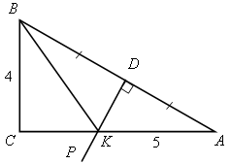
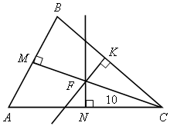
Решить устно
1. Найти: Р_{ВKС}, Р_{АВС}.
2. FK, FN серединные перпендикуляры.
АВ = 16
СF = 10
Найти расстояние от точки F до стороны АВ.

Slide 4
Теоретический опрос
* Что вам известно о точках биссектрисы неразвёрнутого угла?
* Сформулируйте теорему обратную данной.
* Сформулируйте свойство биссектрис треугольника.
* Дайте определение серединного перпендикуляра к отрезку.
* Каким свойством обладает каждая точка серединного перпендикуляра к отрезку?
* Сформулируйте теорему обратную данной.
* Сколько серединных перпендикуляров можно построить в треугольнике? Каким свойством они обладают?

Slide 5
« Геометрия является самым могущественным средством для изощрения наших умственных способностей и даёт нам возможность правильно мыслить и рассуждать» Г.Галилей
– Сегодня мы продолжим изучение темы «Замечательные точки треугольника» и познакомимся с теоремой о точке пересечения высот в треугольнике.

Slide 6
.
Теорема. Высоты треугольника (или их продолжения) пересекаются в одной точке.
Доказательство:
1. Проведём: С₂B₂║BC, A₂C₂║AC, A₂B₂║AB так, что B Є A₂C₂, C Є A₂B₂,
A Є B₂C₂. Получим Δ A₂ B₂ C₂.
2. AB= A₂C, AB= С₂B₂ точки A, B и C– середины сторон Δ A₂ B₂ C₂, т.е. прямые АА₁, BB₁, CC₁-серединные перпендикуляры к сторонам Δ A₂ B₂ C₂⇒
O= AA₁∩ BB₁ ∩ CC₁.

Slide 7
ортоцентр
Три высоты треугольника всегда пересекаются в одной точке, называемой ортоцентром треугольника. Ортоцентр остроугольного треугольника (точка O на рис. ниже) расположен внутри треугольника, а ортоцентр тупоугольного треугольника – снаружи; ортоцентр прямоугольного треугольника совпадает с вершиной прямого угла.

Slide 8
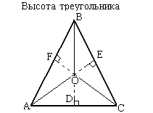
Ортоцентр остроугольного треугольника

Slide 9
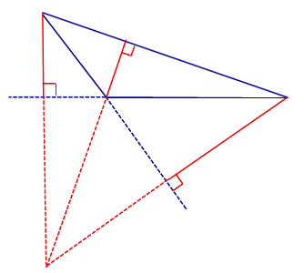
ортоцентр тупоугольного треугольника

Slide 10
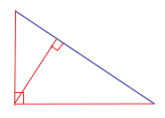
Ортоцентр прямоугольного треугольника .

Slide 11
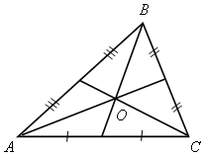
Четыре замечательные точки треугольника.
1) О – точка пересечения медиан треугольника АВС.
АМ : МА₁ = ВМ = МВ₁ = СМ =
= МС₁ = 2 : 1.

Slide 12
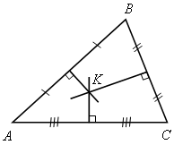
Четыре замечательные точки треугольника
2) K – точка пересечения серединных перпендикуляров к сторонам треугольника АВС.
АK = KС = KВ.

Slide 13
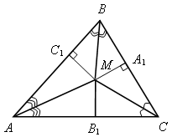
Четыре замечательные точки треугольника.
3) М – точка пересечения биссектрис углов треугольника АВС.
МС₁ = МА₁ = МВ₁.

Slide 14
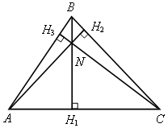
Четыре замечательные точки треугольника.
4) N – точка пересечения высот треугольника (или их продолжений).

Slide 15
Домашнее задание: вопросы 1– 20, с. 187–188; №№ 688, 720.

